Slide 1
Dzieje sztuki powszechnej
Od prehistorii do współczesności
Cz. I

Slide 2
Adorant, ok. 35 tys. lat temu
Najstarsze zachowane przedstawienie człowieka. Zdobiona dwustronnie.

Slide 3
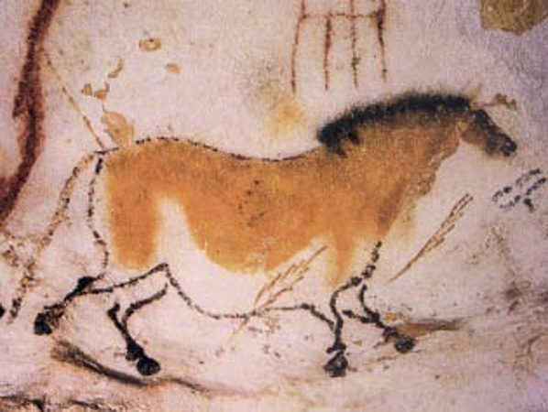
Malowidła w jaskini Lascaux, ok. 17 tys. lat temu
Wirtualne zwiedzanie: www.lascaux.culture.fr

Slide 4
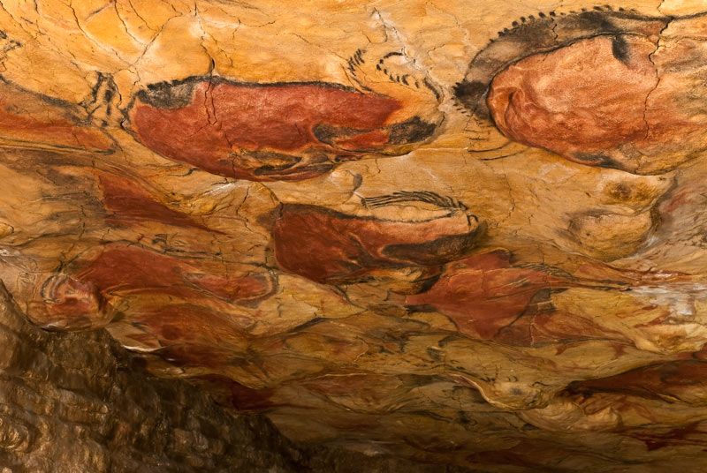
Malowidła w jaskini Altamira, ok. 15000 – 10000 tys. lat temu

Slide 5
Wenus z Willendorfu, ok. 22 – 24 tys. lat temu, Naturhistorisches Museum, Wiedeń
Należy do grupy rzeźb zwanych „Wenus paleolityczna”, które często nie miały górnych kończyn – tak jak Wenus z Milo

Slide 6
Malowidła z obszaru Sahary, neolit

Slide 7
Waza z Bronocic, ok. 3635 -3370 lat p.n.e., Muzeum Archeologiczne, Kraków
Datowanie zabytku świadczy o tym, że rysunki z Bronocic są najstarszym jednoznacznym dowodem używania wozu, odkrytym dotąd na obszarze Starego Świata.

Slide 8
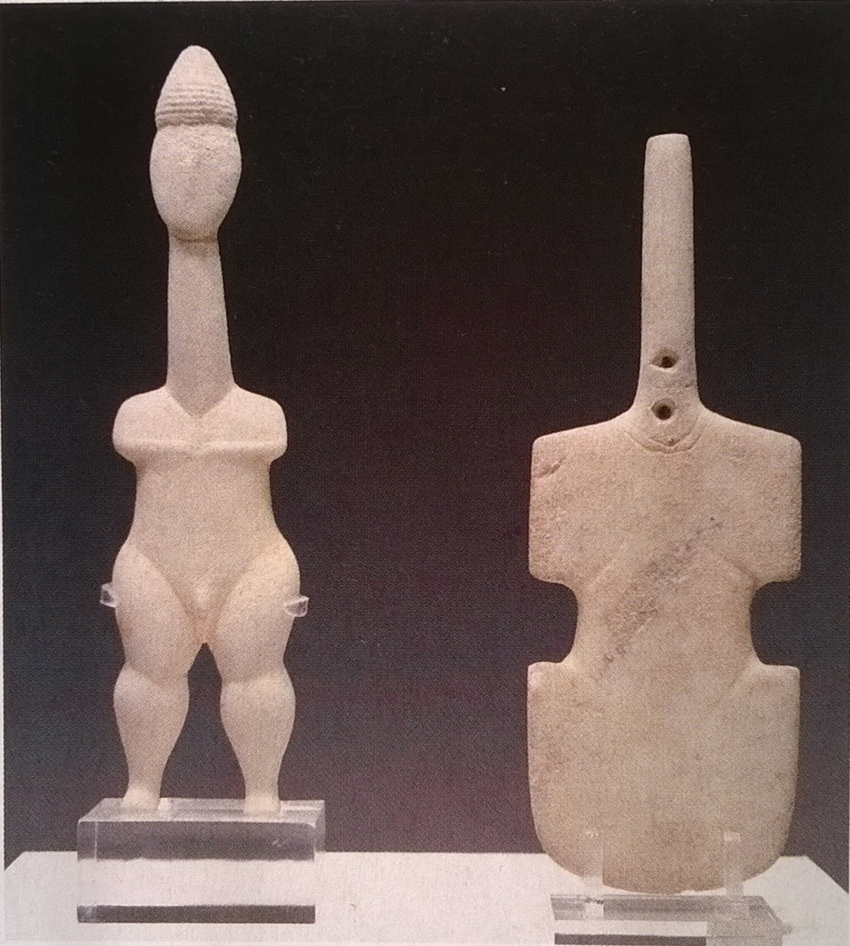
Idol neolityczny z rejonu Cyklad, ok. 3 – 2 tys. lat p.n.e.; idole neolityczne, Narodowe Muzeum Archeologiczne, Ateny
Syntetyczna, uogólniona forma, tylko przypominająca ludzkie kształty

Slide 9
Chronologiczny podział starożytnej historii Egiptu
Archaiczny — czyli tynicki, panowanie I i II dynastii (ok. 3100-2686 p.n.e.)
Stare Państwo — dynastie III-VI (ok. 2686-2181 p.n.e.)
I Okres Przejściowy — dynastie VII-X (ok. 2181- 2133 p.n.e.)
Średnie Państwo — dynastie XI-XII (ok. 2133-1786 p.n.e.)
II Okres Przejściowy — dynastie XIII-XVII (ok. 1786-1567 p.n.e.)
Nowe Państwo — dynastie XVIII-XX (ok. 1567- 1085 p.n.e.)
Okres Późny — dynastie XXI-XXX (ok. 1085-343 p.n.e.) Do Okresu Późnego zalicza się często także II panowanie perskie, jako dynastię XXXI, i wtedy jako datę końcową przyjmuje się podbój Egiptu przez Aleksandra Wielkiego w 332 r. p.n.e.
Okres Ptolemejski — panowanie dynastii Lagidów (332-30 r. p.n.e.)
Okres Rzymski — Egipt prowincją cesarstwa rzymskiego (30 r. p.n.e.-395 r. n.e.)
Okres Koptyjsko-Bizantyjski — do podboju arabskiego w 640 r. n.e.

Slide 10
Malowidło z grobu w Hierakonpolis, kultura Nagada II
W malowidle tym zwierzęta, twarze i nogi ludzi wyobrażone są z profilu, a torsy ludzi — frontalnie. Są to już wyraźne zapowiedzi wielkiej sztuki dynastycznego Egiptu.

Slide 11
Piramida Dżesera, Sakarra, 2650 lat p.n.e.
Piramida schodkowa, rozwinięta forma wcześniejszej mastaby; z niej rozwinie się forma sławnych piramid.

Slide 12
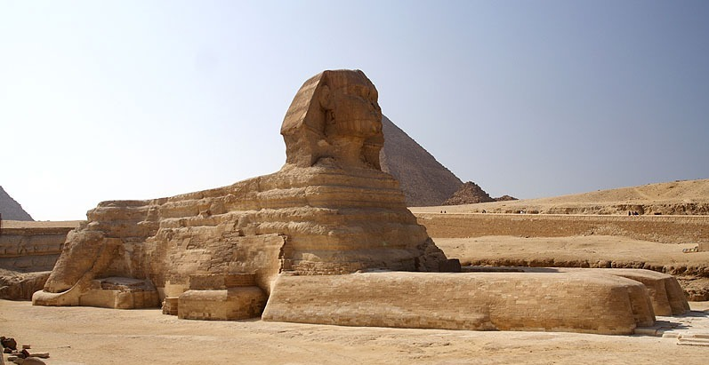
Piramida Cheopsa, 2560 lat p.n.e., Piramida Chefrena, 2532 lat p.n.e., piramida Mykerinosa, 2600 lat p.n.e. ; Wielki Sfinks, 2600 lat p.n.e. (?)
Sfinks ma twarz faraona Chefrena.

Slide 13
Dolina Królów, ok. 1500 – 1000 lat p.n.e.

Slide 14
Ruiny świątyni Ramzesa II, rejon Luksoru, z okresu panowania XIX dynastii

Slide 15
Rodzaje kolumn egipskich

Slide 16
Triada Mykerinosa, ok. 2530 lat p.n.e., Muzeum Egipskie w Kairze
Triady Mykerinosa przedstawiały faraona w towarzystwie bogini Hathor (po lewej) oraz personifikacją jednego z nomów (jednostka terytorialna) Górnego Egiptu.

Slide 17
Sezostris III, Średnie Państwo, Muzeum Egipskie, Kair

Slide 18
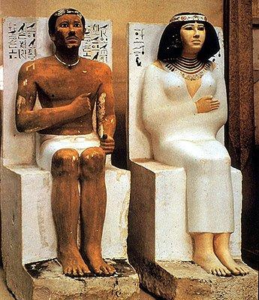
Siedzący skryba z Sakarry, 2600 – 2350 lat p.n.e., Luwr, Paryż; książę Rahotep i jego żona Nofret, z okresu panoania IV dynastii, Muzeum Egipskie, Kair

Slide 19
Sąd Ozyrysa, Księga Umarłych, ok. 1300 lat p.n.e., British Museum, Londyn

Slide 20
Gęsi z Meidum, ok. 2600 p.n.e., Muzeum Egipskie, Kair
Malowidło pochodzi z mastaby Nefermaat, niepodal piramidy faraona Snorfu.

Slide 21
Malowane reliefy z mastaby Ti, Sakkara, ok. 2400 p.n.e.

Slide 22
Muzykantki, malowidło z grobu Nachta w Tebach, ok. 1410 lat p.n.e.

Slide 23
Paleta Narmera, ok. 3000 lat p.n.e., Muzeum Egipskie, Kair

Slide 24
Posag faraona Amenhotepa IV (Echnatona), ok,. 1350 lat p.n.e., Muzeum Egipskie, Kair

Slide 25
Faraon Echnaton z żoną i córkami, ok. 1350 lat p.n.e., Muzeum Egipskie, Berlin

Slide 26
Posąg Nefertiti, ok. 1351 – 1334 lat p.n.e., Neues Museum, Berlin

Slide 27
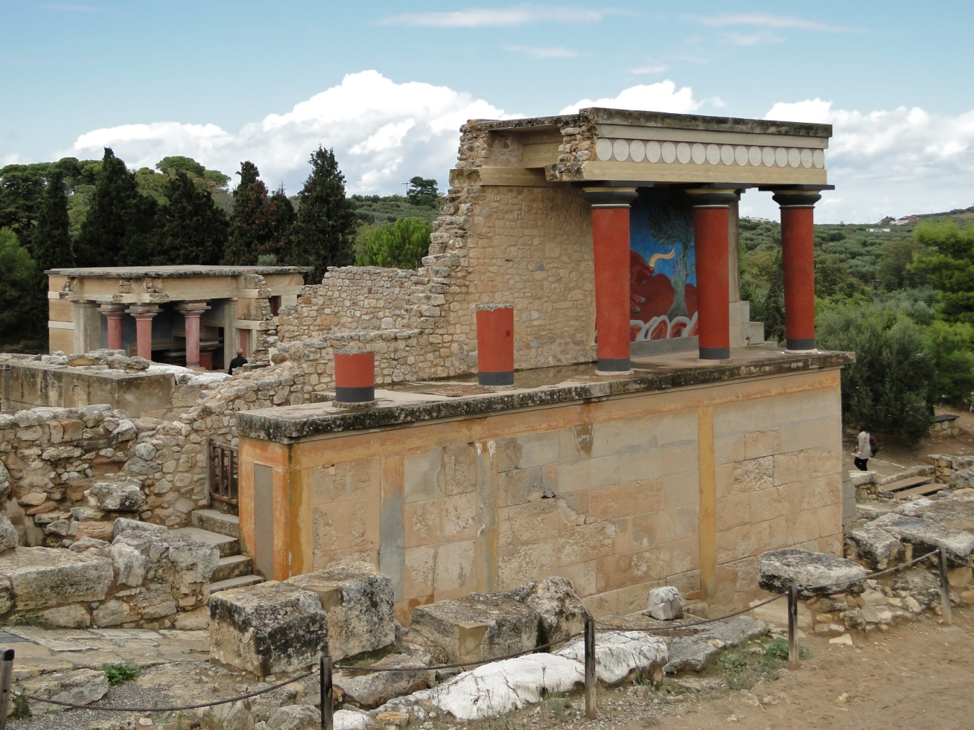
Pałac w Knossos, rzut oraz odrestaurowane wejście północne, ok. 2000 – 1400 lat p.n.e.

Slide 28
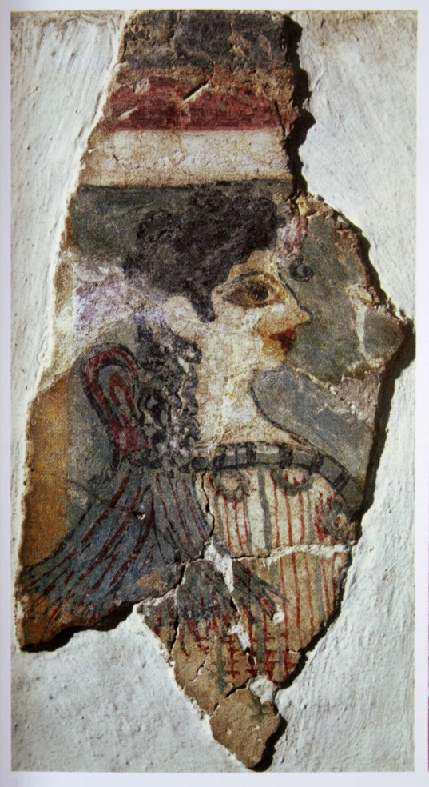
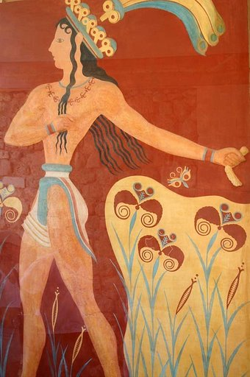
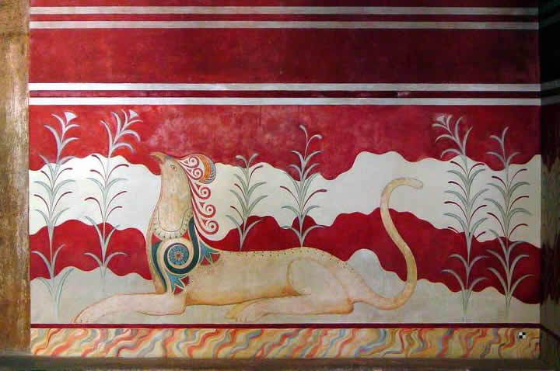
Malarstwo z pałacu w Knossos

Slide 29
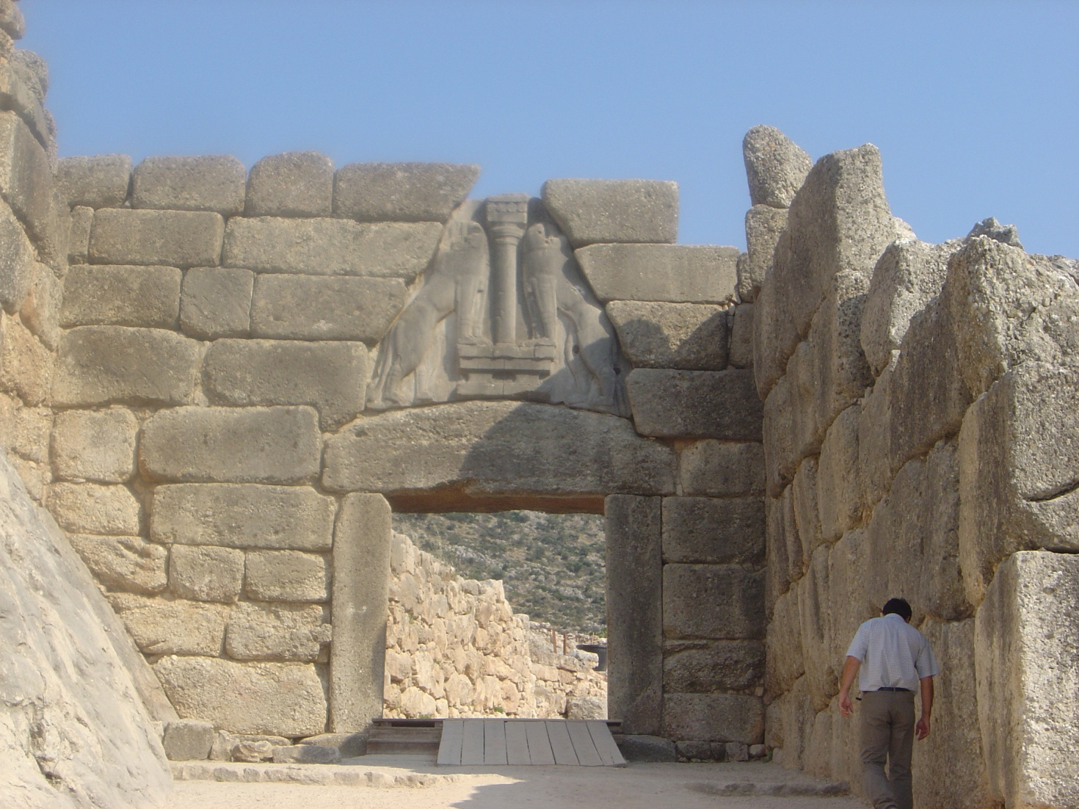
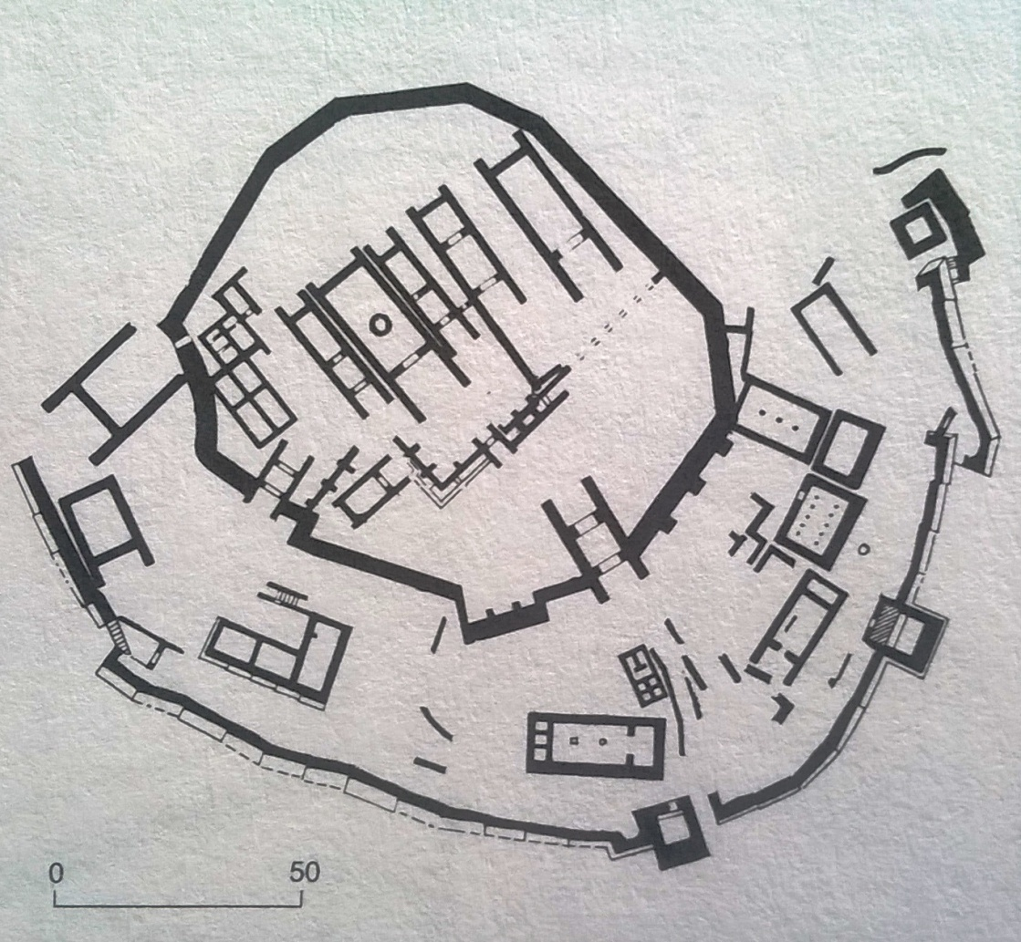
Brama Lwic, Mykeny, ok. 1250 lat p.n.e.

Slide 30
Rzut megaronu w kulturze egejskiej
Z formy megaronu wykształciła się zasadnicza koncepcja świątyni greckiej.

Slide 31
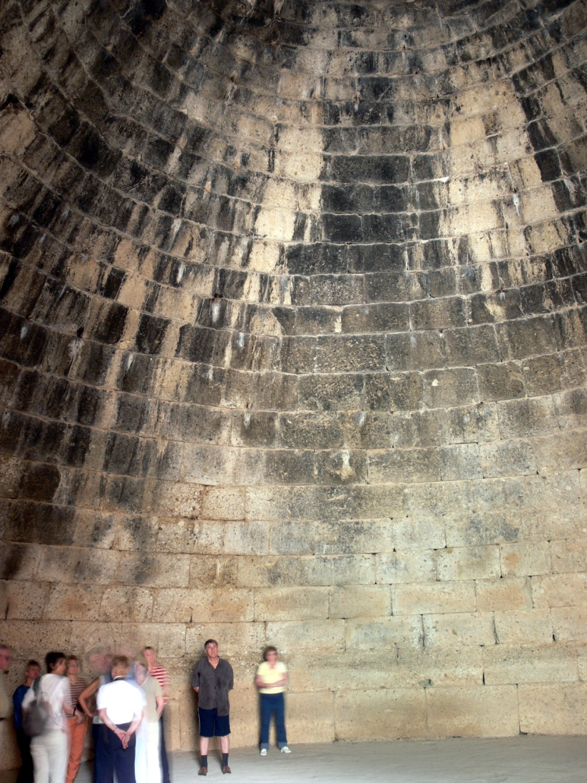
Tolos Atreusza, zw. Grobem Agamemnona, nieopodal Myken, kultura mykeńska
Do grobowca prowadzi niezadaszony korytarz zw. dromos. Kopuła budowli jest pozorna.

Slide 32
Złota maska Agamemnona, ok. 1500 lat p.n.e., Narodowe Muzeum Archeologiczne, Ateny
Pochodzi z jednego z grobów w Mykenach.

Slide 33
Porządki architektoniczne w architekturze starożytnej Grecji
Porządek dorycki wywodzi się najprawdopodobniej z konstrukcji drewnianych, o czym świadczy układ fryzu, naśladujący drewniane elementy.

Slide 34
Apollo z Tenei, 560 – 550 lat p.n.e., Muzeum Sztuki Starożytnej, Monachium
Na twarzy kurosa maluje się charakterystyczny dla takich rzeźb, tzw. „archaiczny uśmiech”.

Slide 35
Aristion, kora z Berlina, ok. 550 lat p.n.e., Muzeum Pergamońskie, Berlin

Slide 36
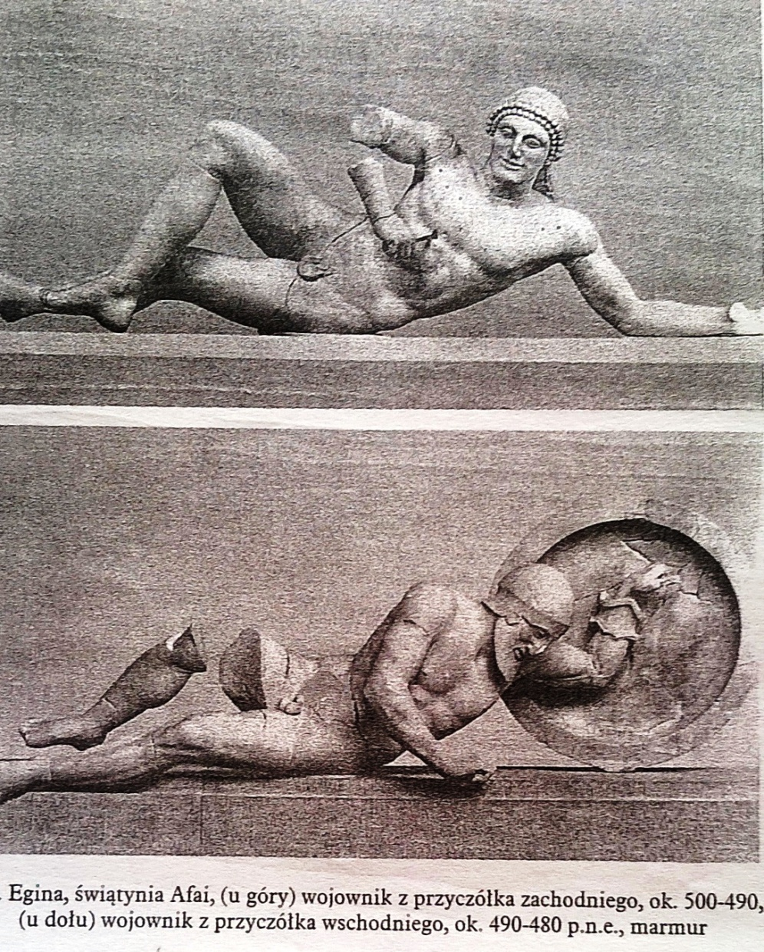
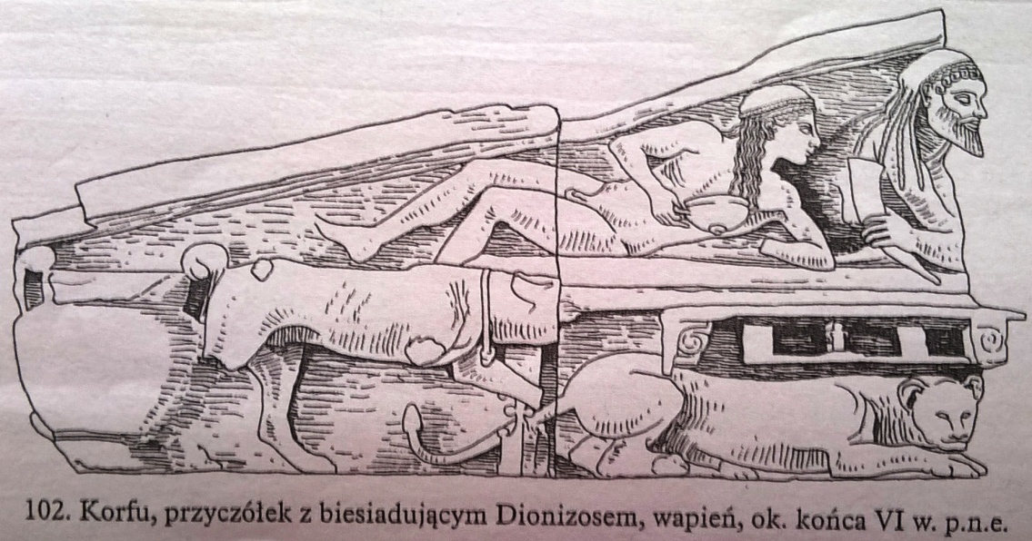
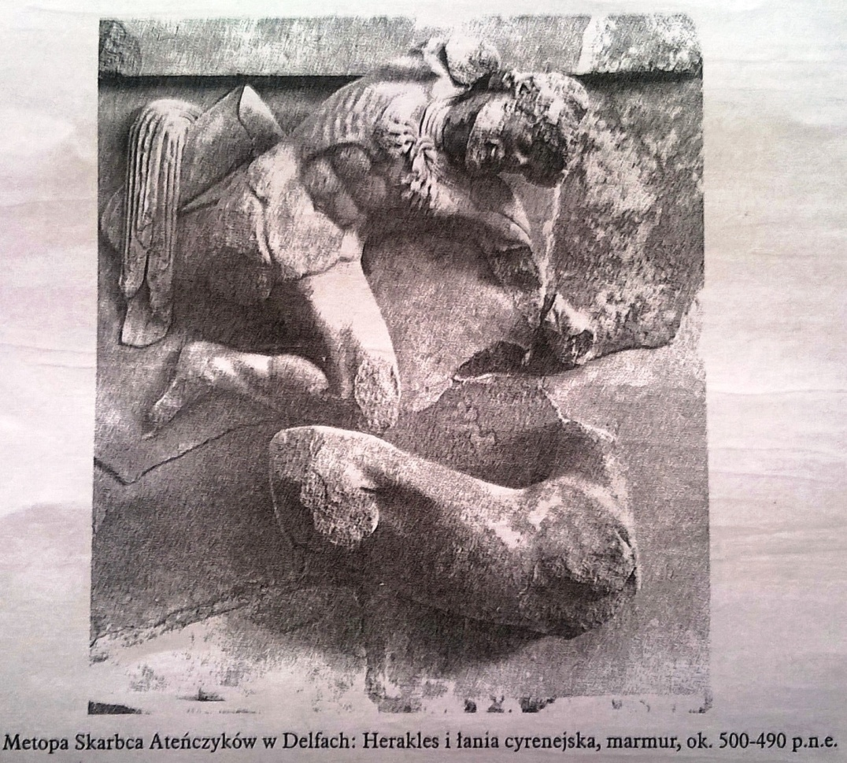

Slide 38
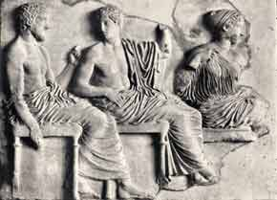
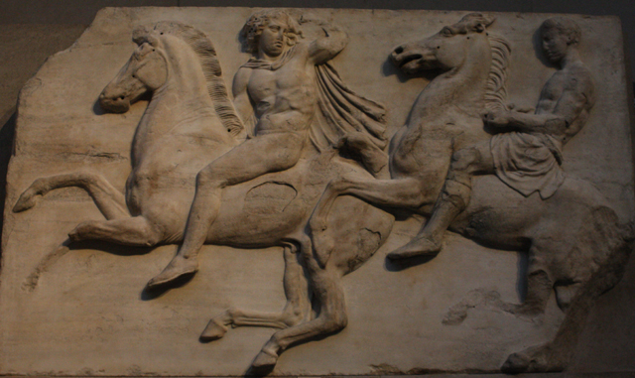
Fragmenty fryzu Partenonu ateńskiego, 442 – 332 lat p.n.e.

Slide 39
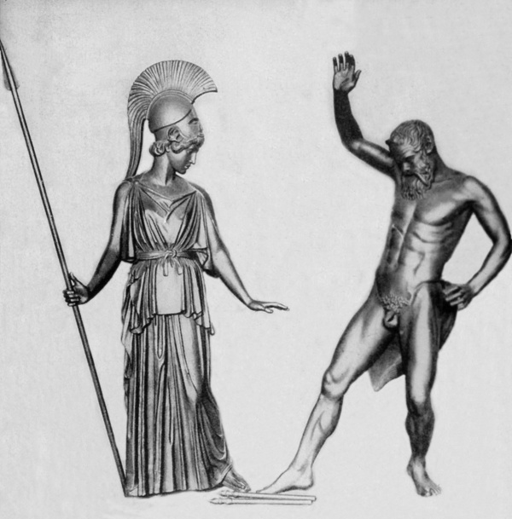
Marmurowa kopia rzymska oryginału Dyskobola Myrona z ok. 450 lat p.n.e.
Dzisiejsza wiedza o Myronie opiera się głównie na dwóch jego dziełach znanych z kopii: Dyskobolu i Atenie z Marsjaszem.

Slide 40
Marmurowa kopia rzymska oryginału Doryforosa Polikleta z ok. 440 lat p.n.e.
Ulubionym tworzywem Polikleta był marmur. Jego głównym zainteresowaniem był akt męski. Był również teoretykiem, który opracował kanon proporcji stojącej postaci męskiej.

Slide 41
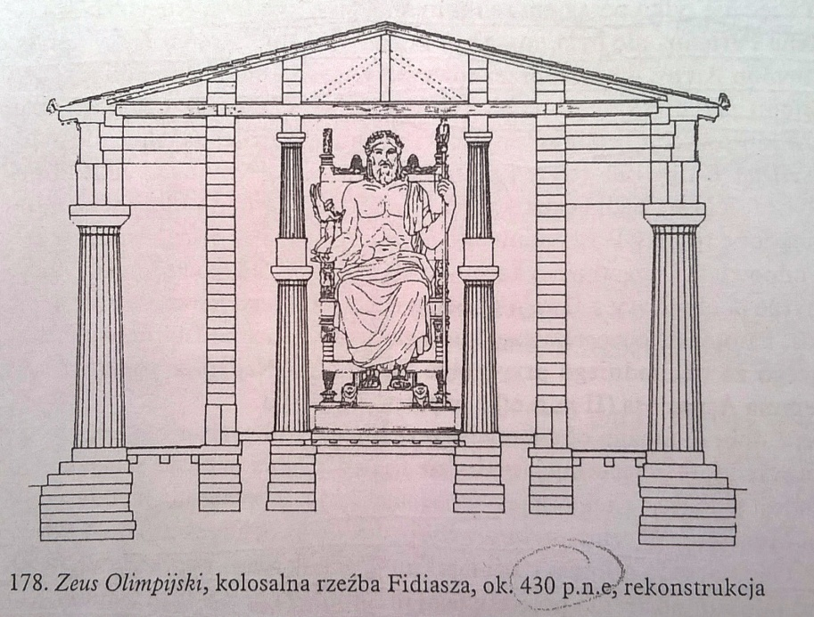
Rzymska kopia oryginału Ateny Parteonos Fidiasza z 438 roku p.n.e.

Slide 42
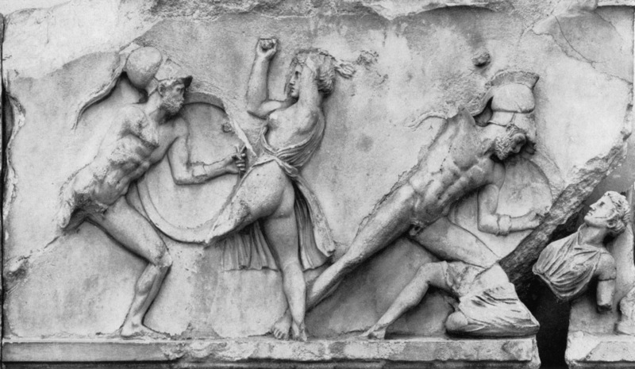
Kopia oryginału Szalejącej menady Skopasa, ok. 370 -330 lat p.n.e.
Mauzoleum w Halikarnasie, fryz z Amazonomachią, Skopas ?, ok. poł. IV w. p.n.e.

Slide 43
Rzymska kopia oryginału Apollo Sauroktonosa zw. Apollo z jaszczurką Praksytelesa z ok. 350 roku p.n.e.
Przypuszcza się, że jaszczurka symbolizowała ducha zła, którego Apollo chciał zabić.
Skośna poza posągów to indywidualne osiągnięcie Praksytelesa.

Slide 44
Rzymska kopia oryginału Afrodyty Knidyjskiej Praksytelesa z ok. 350 roku p.n.e.
Afrodyta w typie pudica czyli w geście wstydliwego zasłaniania łona.

Slide 45
Rzymska kopia oryginału Apoksyomenosa Lizypa z ok. 330 roku p.n.e.

Slide 46
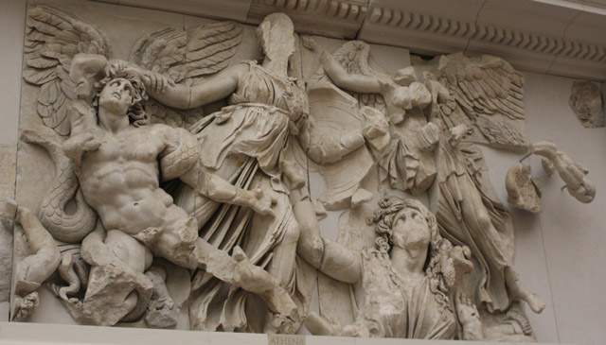
Fragmenty Ołtarza Zeusa i Ateny z Pergamonu, obecnie Muzeum Pergamońskie, Berlin, ok. 180 lat p.n.e.

Slide 47
Grupa Laokoona, rzymska wersja z I w. p.n.e. lub I w. n.e. oryginału z ok. 200 lat p.n.e.
Najprawdopodobniej nogi Laokoona były inspiracją dla nóg rzeźby Neptuna w fontannie na Długim Targu.

Slide 48
Marmurowa kopia rzymska oryginału z końca III w. p.n.e.

Slide 49
Afrodyta z Melos, zw. Wenus z Milo, 2 poł. II w. p.n.e., Luwr, Paryż
Długo uważana za ideał kobiecości w odniesieniu do starożytności.
Należy do rzadkich, zachowanych do naszych czasów oryginalnych wyobrażeń bóstwa okresu hellenistycznego.

Slide 50
Naczynie z Aten w typie oinochoe, ok. 800 lat p.n.e., Luwr, Paryż

Slide 51
Waza dipylońska, 760 – 750 lat p.n.e., Muzeum Archeologiczne, Ateny

Slide 52
Oinochoe z Kameiros na Rodos, ok. poł. VII w. p.n.e.

Slide 53
Naczynie w typie amazis, ok. 550 – 530 lat p.n.e.
Na brzuścu przedstawieni zostali Herkules, Posejdon i Atena.

Slide 54
Malarz Berliński, Ganimedes z kogutem, fragment naczynia w typie krateru dzwonowatego, 490 – 480 lat p.n.e.
Styl Malarza Berlińskiego charakteryzuje się doskonałym rysunkiem i ukazaniem muskulatury.

Slide 55
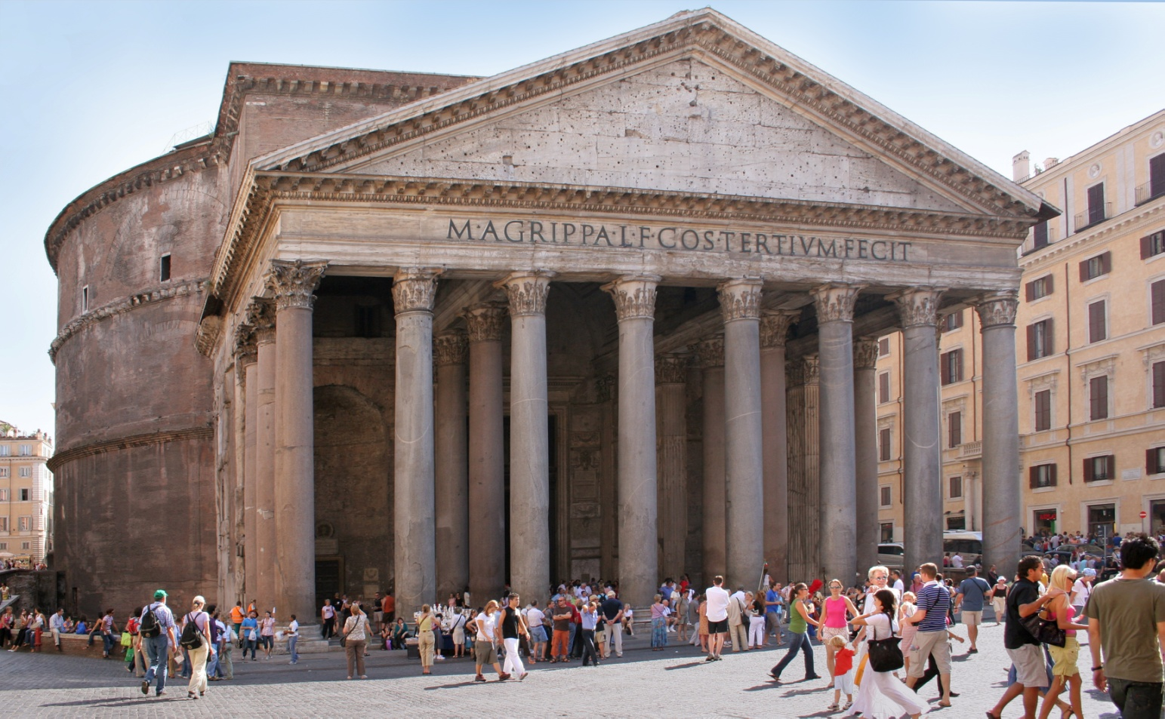
Panteon, Rzym, 125 rok n.e.

Slide 56
Bazylika Aemilia, 179 p.n.e., rekonstrukcja wyglądu za czasów Oktawiana Augusta

Slide 57
Amfiteatr Flawiuszów, ok. 70 – 80 r. n.e., Rzym

Slide 58
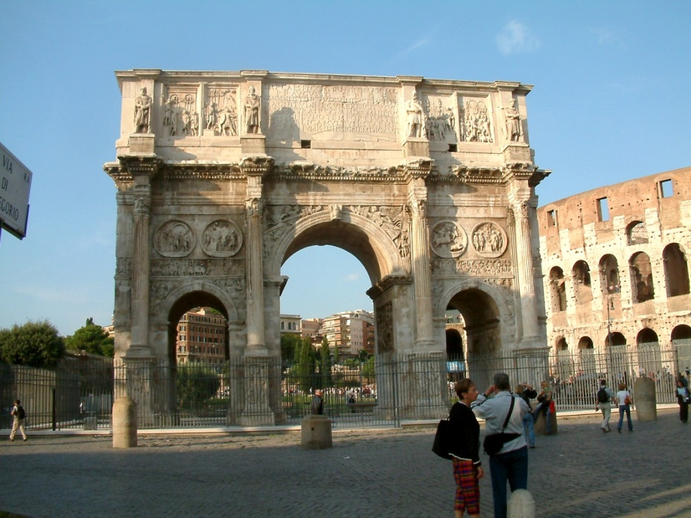
Łuk Tytusa, ok. 80 – 96 r. n.e., Rzym
Łuk Konstantyna, 312 – 315 r. n.e., Rzym

Slide 59
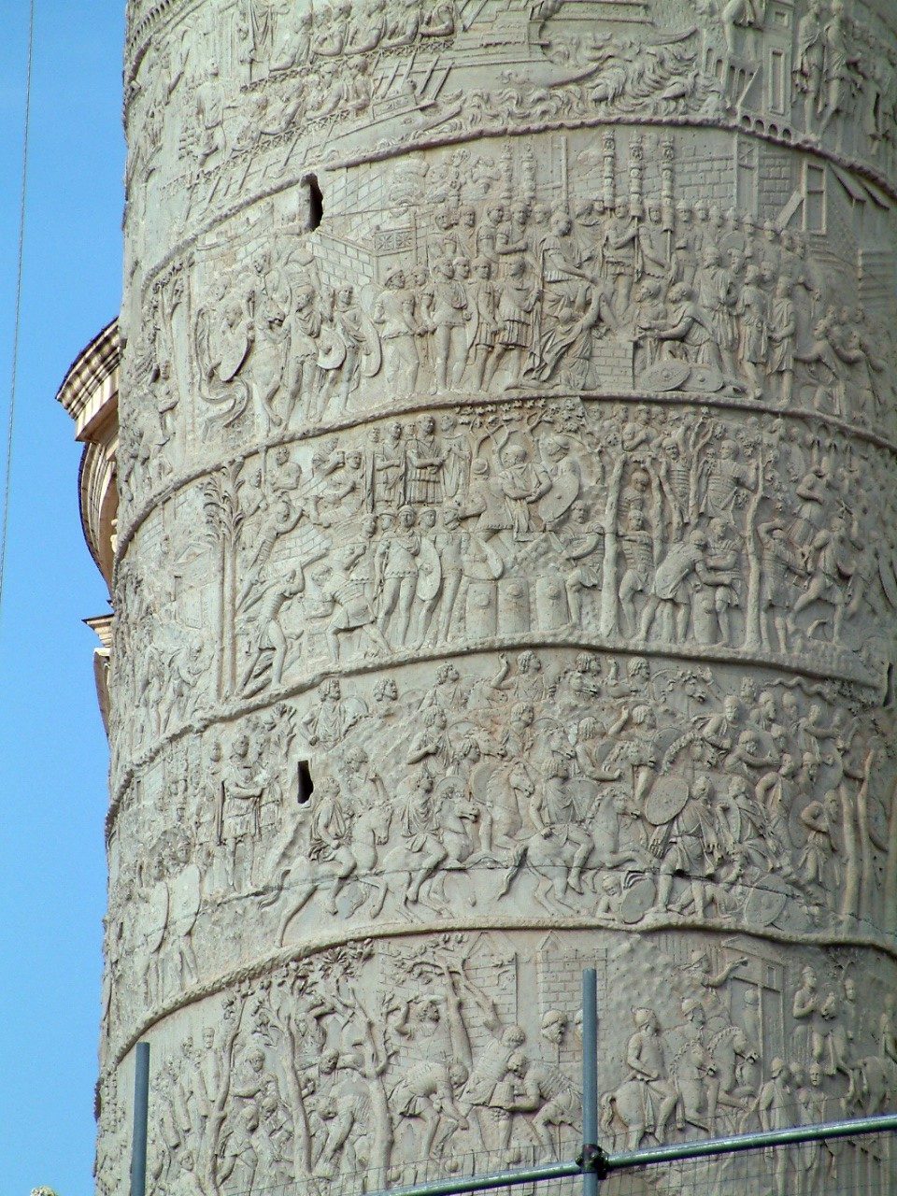
Kolumna Trajana, 113 r. n.e., Rzym

Slide 60
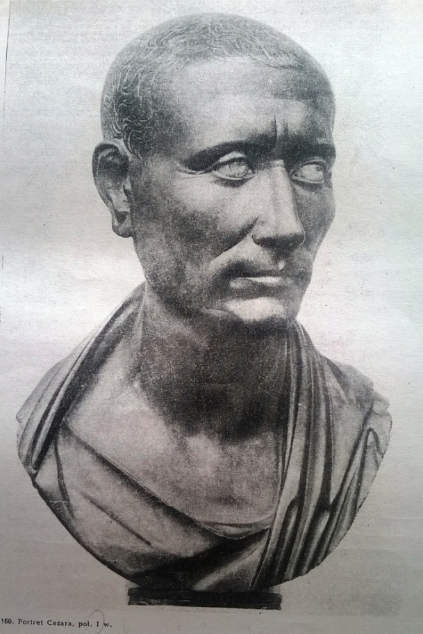
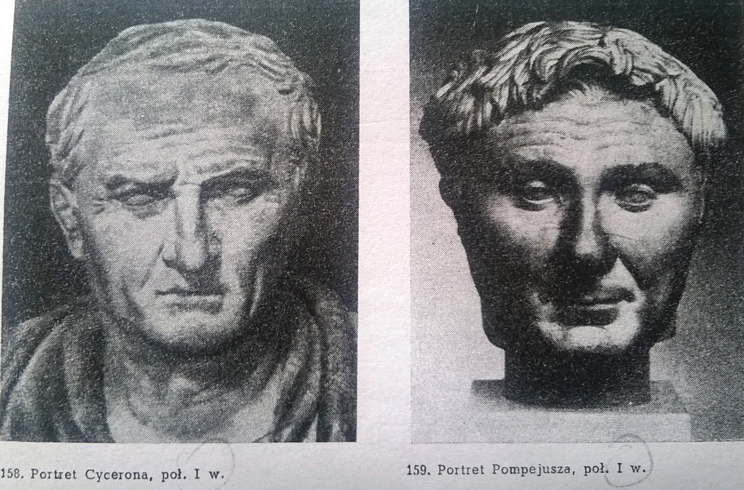
Przykłady portretów republikańskich

Slide 61
Posąg Augusta z Prima Porta, po 20 r. p.n.e.

Slide 62
Posąg Klaudiusza – Jowisza, 41 – 54 r.

Slide 63
Portret Wespazjana, 70 – 79 r.

Slide 64
Głowa Konstantyna, ok. 312 r.
Głowa 3m wysokości. Należała do posągu o ok. 10 m wysokości. Cesarz był w pozycji siedzącej z uniesioną prawą ręką.
Charakterystyczne dla epoki są ogromne, głęboko osadzone oczy.

Slide 65
I styl pompejański, pocz. II – 80 r. p.n.e. – Villa di Arianna, Stabiae, niedaleko Pompejów

Slide 66
II styl pompejański, 90 – 15 r. p.n.e., Willa z Misteriami, Pompeje
Malowidła w tym stylu są bardzo liczne i zróżnicowane.
Cechami charakterystycznymi są: przewaga ciepłych barw oraz iluzjonizm przestrzenny.

Slide 67
III styl pompejański, 20 – 5- n.e., Villa Boscotrecase, Pompeje

Slide 68
IV styl pompejański, 50 – 100 n.e., Pompeje

Slide 69
Bitwa pod Issos, mozaika, ok. 333 r. p.n.e., Narodowe Muzeum Archeologiczne, Neapol
Starcie Aleksandra Macedońskiego z Dariuszem III, wodzem Persów.

Slide 70
Mozaika, cave canem w przedsionku Domu Dramaturga, Pompeje, I w. p.n.e.

